Slide 1
ALBERT: A LITE BERT
and@OSK dl-study
2020/06/27

Slide 2
概要
自然言語処理分野の論文
BERT: Bidirectional Encoder Representations from Transformers をもとにパラメータ削減の方法を主張
→①メモリー制限に達しづらくなる
②学習スピードが速くなる
という恩恵がある

Slide 3
研究背景
自然言語処理において、大規模なモデルほど性能が向上されることが示された（具体的には、3つの自然言語処理タスクにおいて「隠れ層を大きくすること」「隠れ層を増やすこと」「attention headを増やすこと」はより良い性能につながることが示された）

Slide 4
関連研究
Model parallelization(2019)
Clever memory management(2016,2017)
Communication overheadに着目したのはALBERTが初めて
Communication Overheadとは:
The total number of packets are to be transferred or transmitted from one node to another is known as the communication overhead.

Slide 5
成果
精度をそこまで損なわないまま
①BERTより18倍少ないパラメータ数
②BERTより1.7倍速い学習時間
また、パラメータ削減したことによってBERTより大規模なモデルを作ることができ、その大規模なモデル（ALBERTxxlarge）は精度がBERTより良い

Slide 6
BERTとは？
2018年発表
汎用性が高いし精度が良いので画期的
事前学習→特定のタスクにfine tuningする
masked language modeling(MLM)
next-sentence prediction (NSP)を使って事前学習

Slide 7
BERT 手法
MLM
15%のトークン（単語）が[Mask]トークンで置き換えられる。
[Mask]トークンの元のトークンを予測する
NSP
2つの文章を見て連続している文章か予測する

Slide 8
ALBERTで紹介されている技術
パラメータ削減のための2つのテクニックを提唱
①a factorized embedding parameterization
-embedding行列の因数分解
②cross-layer parameter sharing
-レイヤー間パラメータ共有

Slide 9
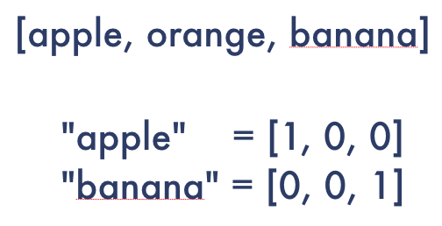
①a factorized embedding parameterization
embedding行列の因数分解
（参考）embeddingとは→ http://yagami12.hatenablog.com/entry/2017/12/30/175113

Slide 10
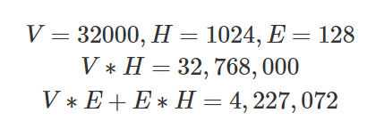
①a factorized embedding parameterization
One-hotベクトルから分散表現に変換するときの処理を
Embedding → Embedding + Linear と変更
これにより必要パラメータは以下のように変化
V x E → V x E + E x H
V：語彙数
E：埋め込みサイズ
H：隠れサイズ

Slide 11
①a factorized embedding parameterization
なお、embeddingにはWord Piece Embeddingを使用している
Jet と feud が sub-word units = Word Pieceに分割されている
※本論文の議論対象ではない

Slide 12
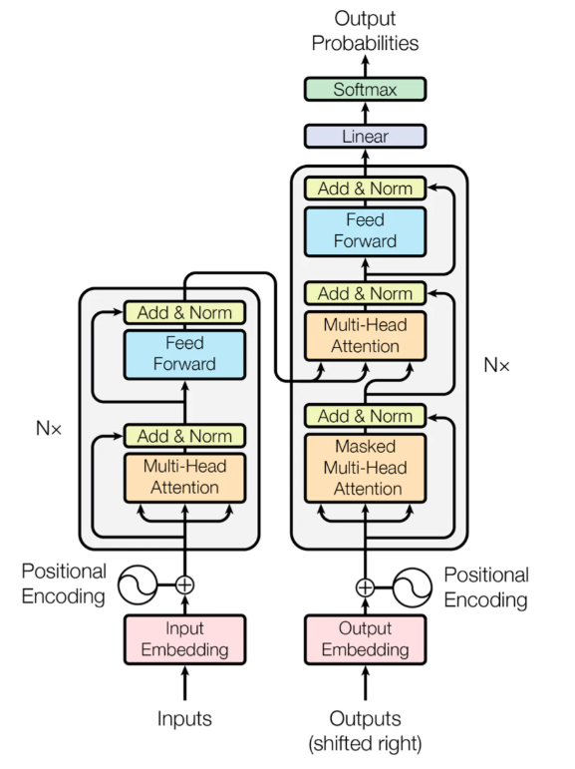
②cross-layer parameter sharing
レイヤー間パラメータ共有
レイヤー間で全てのパラメータを共有する。
・Feed-forward network parameter
・Attention parameter

Slide 13
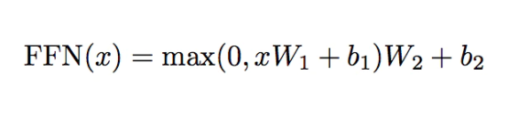
②cross-layer parameter sharing
Attention Parameter
https://medium.com/lsc-psd/%E8%87%AA%E7%84%B6%E8%A8%80%E8%AA%9E%E5%87%A6%E7%90%86%E3%81%AE%E5%B7%A8%E7%8D%A3-transformer-%E3%81%AEself-attention-layer%E7%B4%B9%E4%BB%8B-a04dc999efc5
・Feed-forward network（FFN） parameter

Slide 14
Inter-sentence coherence loss
パラメータ削減の手法ではなく、精度向上のための手法
先行研究で行われた意思決定に基づく
事前学習に使うタスクを以下のように変化
MLM&NSP → MLM&SOP
MLM：masked language modeling
NSP：next-sentence prediction
SOP：sentence-order prediction

Slide 15
Inter-sentence coherence loss
SOP
2つの文章の並び順が正しいか予測する
※NSPを使わない理由は以下のように考えられている。
・簡単
・トピック予測と一貫性予測を行うが、そのトピック予測の部分がMLMでやってることと重複する

Slide 16
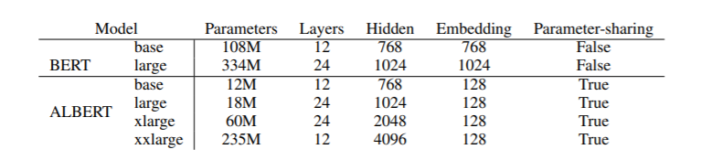
MODEL SETUP
・BOOK CORPUS
・English Wikipedia を使用
結果が似ていたため12層にしたそう。

Slide 17
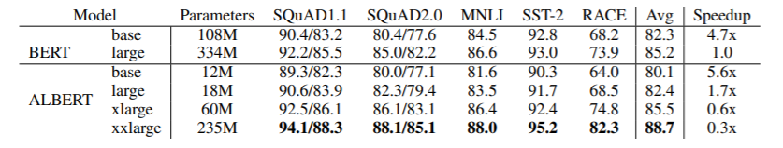
評価
・base同士,large同士を比べると精度はちょっと落ちてる。
・パラメータが超少ない
・ALBERTxxlargeは精度一番良い

Slide 18
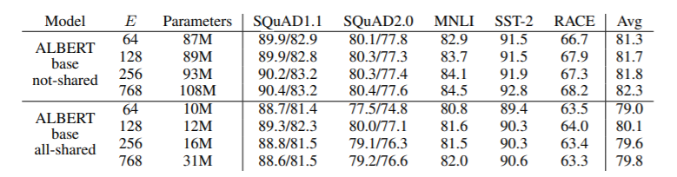
実験-埋め込みサイズについて
V x E + E x H (V：語彙数 E：埋め込みサイズ H：隠れサイズ)
において、Eを変えて実験

Slide 19
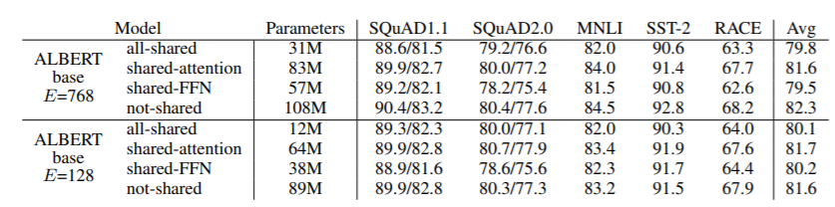
実験-パラメータ共有について
・not-sharedがパラメータ共有をしないモデル
・attentionパラメータの共有は影響少ない
・FFNパラメータの共有はパフォーマンスに影響
・いろいろ考慮して論文はall-shared戦略をdefaultに決定

Slide 20
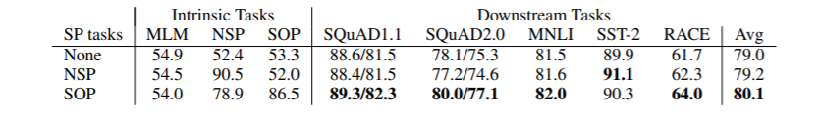
実験-SOP vs NSP
・SST-2(映画レビューのpositive/negative二値分類)だけNSPが精度高い
・全体的にSOPが精度高い

Slide 21
実験-学習時間を同じにする
学習長いほど精度向上する
図0で、ALBERT-xxlargeは最も学習時間遅かった
・ほぼ同じ学習時間にしてBERTlargeとALBERTxxlargeを比較
・ALBERTxxlargeのほうが精度高い
・パラメータが少ないだけでなく精度の面でも上といえる
パラメータ数：BERTlarge→334M, ALBERTxxlarge→235M

Slide 22
今後の課題
ALBERTxxlargeはパラメータは少なくなったものの、単純に構造が大きいので学習/推論スピードが遅い
事前学習に使うタスクはMLM&SOPが最適とは限らない

